Slide 1
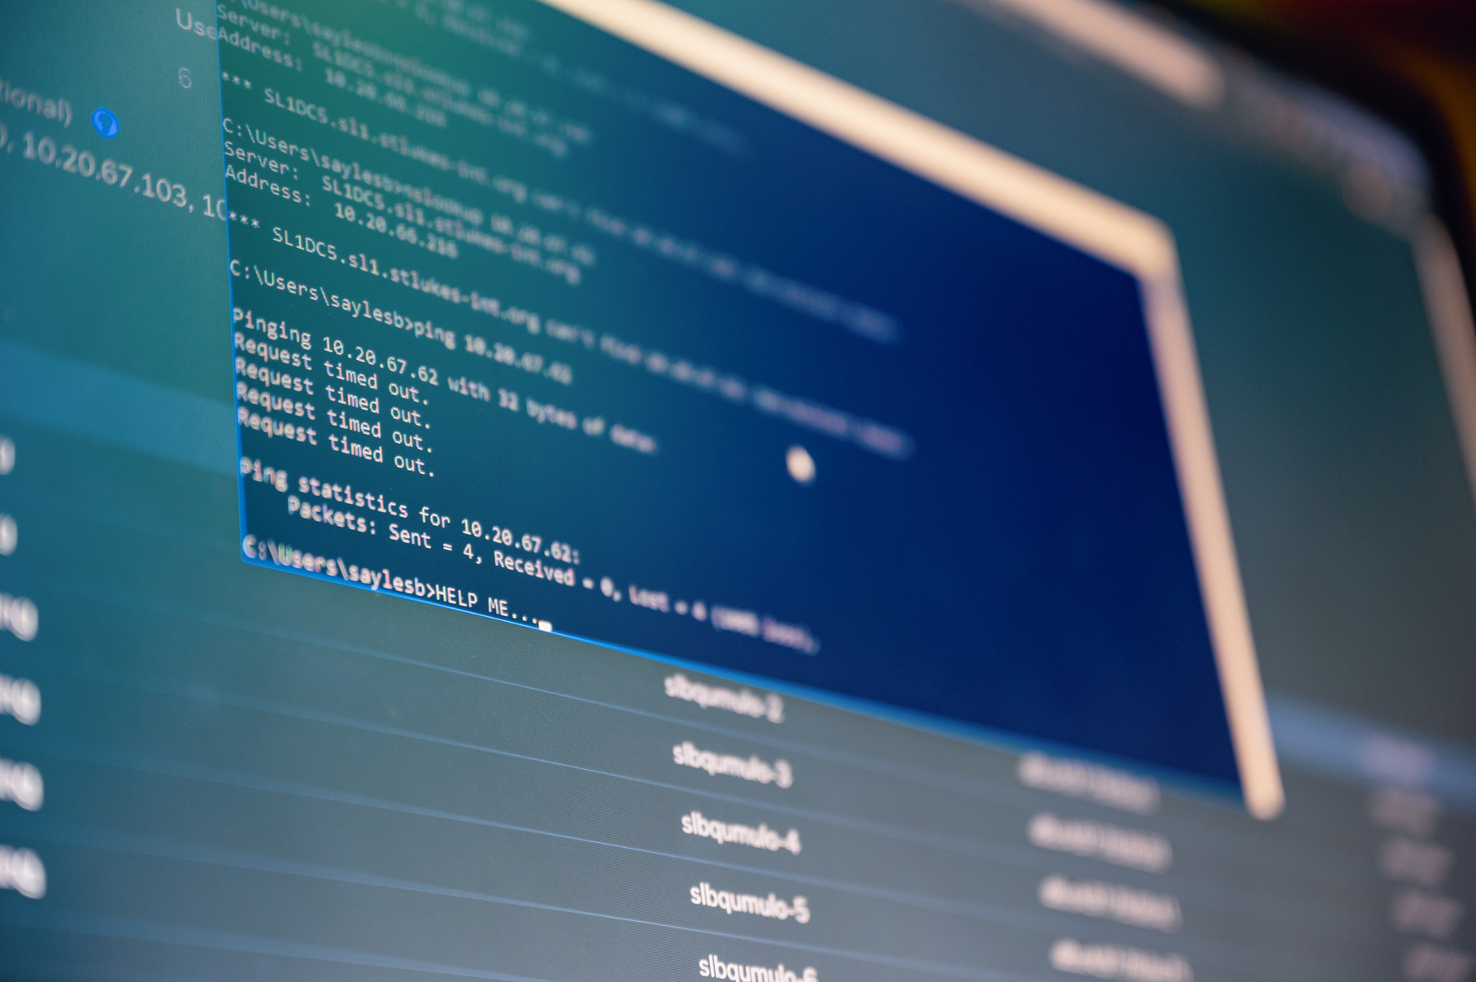

NHÓM 12
QUẢN LÝ KHO LAPTOP
PBL1

Slide 2

NỘI DUNG BÁO CÁO
01.
MỤC TIÊU
02
CHỨC NĂNG
04
PHÂN CÔNG
03
THIẾT KẾ CƠ SỞ
06
MINH CHỨNG
KẾT QUẢ ĐẠT ĐƯỢC
05
PHỤ LỤC CODE
07

Slide 3

-Xây dựng hệ thống đơn giản, dễ sử dụng, chạy trên nền tảng console.
-Tự động hóa việc quản lý kho laptop thay cho việc quản lý thủ công
-Đảm bảo tính toàn vẹn, chính xác và minh bạch của dữ liệu.
-Rèn luyện kỹ năng thiết kế chương trình, sử dụng class, ghi file, xử lý danh sách laptop thực tế.
MỤC TIÊU

Slide 4

CHỨC NĂNG
Nhập kho: Thêm laptop mới hoặc tăng số lượng laptop đã có.
Xuất kho: Kiểm tra số lượng tồn và trừ hao.
Tìm kiếm laptop theo mã.
Chỉnh sửa thông tin, xoá laptop.
Xem danh sách toàn kho laptop.
Quản lý và xem lịch sử giao dịch.
Ghi và đọc dữ liệu từ file.

Slide 5
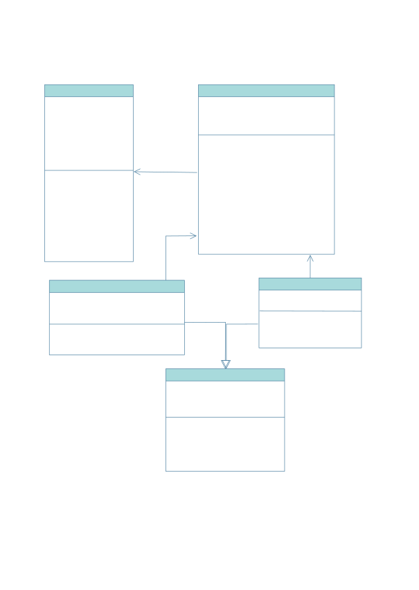
THIẾT KẾ CƠ SỞ
Laptop
KhoLaptop
ma: string
hang: string
ten: string
card: string
chatlieu: string
cpu: string
ram: double
khoiluong: double
soluong: double
gia: double
dsLaptop: vector<Laptop> danhMuc: unordered_map<string, Laptop> TonKho: unordered_map<string, int>
ktxuatkho(const string,int): bool
nhapKho(): void
capnhatsoluong():void
getTonKho(): int
ktma(): bool
themSanPham(): bool
getdsLaptop(): vector<Laptop> hienthidanhsach(): void
hienthiLaptop(): void
xoaSanPham(): void
donKho(): void
capnhatFile(): void
suaSanPham(): void
nhap(): void
hienthithongtin(): virtual void
getHang(): string
getMa():string
getTen(): string
getCard(): string
getChatlieu(): string
getCpu(): string
getSoluong(): double
getGia(): double
getRam(): double
setMa(): void
setsl(): void
Gồm các class :
Laptop
KhoLaptop
NhapKho
XuatKho
Giaodich
NhapKho
XuatKho
kho: KhoLaptop&
ngayNhap: string
soLuong: int
kho: KhoLaptop&
ngayXuat: string
thuchien() override: void
hienthithongtin() override: void
menu(): void
Extends
thuchien() override: void hienthithongtin() override: void getSoLuong(): int
Extends
GiaoDich
loai: string
maSP: string
thoiGian: string
soLuong: int
hienthithongtin(): virtual void
thuchien(): virtual void
nhapsonguyen(): void
ghiLichSuGiaoDich ; void
donFile: void
hienthilichsuGiaodich(): void

Slide 6



CÔNG VIỆC | CÔNG VIỆC | Nguyễn Mạnh Quân | Nguyễn Mạnh Quân | Trần Anh Nhẫn | Trần Anh Nhẫn
TÌM HIỂU DỰ ÁN | 5 | 3 | 3 | 2 | 2
THIẾT KẾ, NỘI DUNG | 20 | 11 | 11 | 9 | 9
LẬP TRÌNH | 45 | 24 | 24 | 21 | 21
KIỂM TRA, CHỈNH SỬA | 15 | 8 | 8 | 7 | 7
SLIDE,WORD | 15 | 7 | 7 | 8 | 8
PHÂN CÔNG
FIRST REASON
SECOND REASON

Slide 7

KẾT QUẢ
TỐI ƯU HÓA QUY TRÌNH
LƯU TRỮ VÀ KHÔI PHỤC
ĐỘ CHÍNH XÁC VÀ HIỆU NĂNG
Các thao tác như nhập, xuất, tra cứu và dọn kho được xử lý qua menu
Dữ liệu và lịch sử giao dịch được lưu vào file text
Kiểm tra điều kiện khi nhập liệu
Sử dụng cấu trúc tối ưu giúp xử lý nhanh

Slide 8
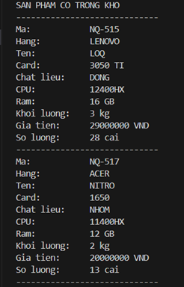
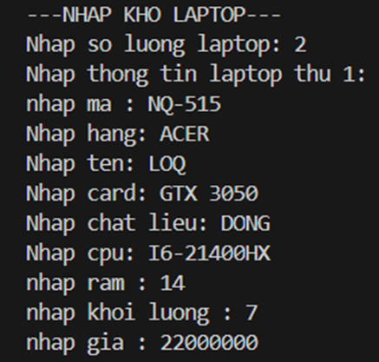
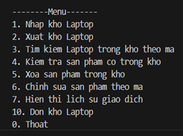

HÌNH ẢNH MINH CHỨNG
menu console
Nhập kho laptop
Thông tin laptop

Slide 9
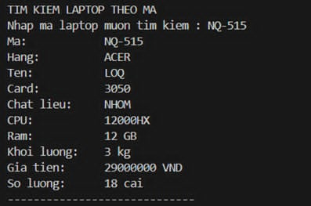
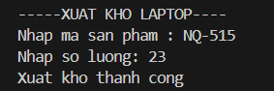
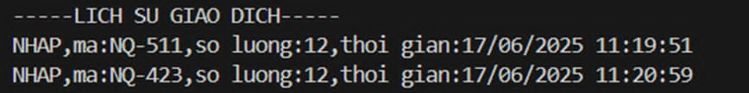
HÌNH ẢNH MINH CHỨNG
Xuất kho laptop
Tìm kiếm laptop
Lịch sử giao dịch

Slide 10
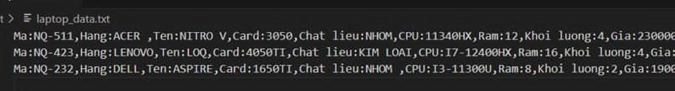
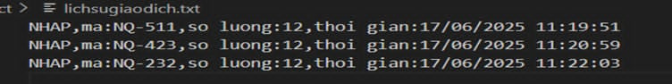
HÌNH ẢNH MINH CHỨNG
DỮ LIỆU TỒN KHO ĐƯỢC GHI VÀO LAPTOP_DATA.TXT
LỊCH SỬ GIAO DỊCH (CÓ TIMESTAMP) LƯU VÀO LICHSUGIAODICH.TXT

Slide 11
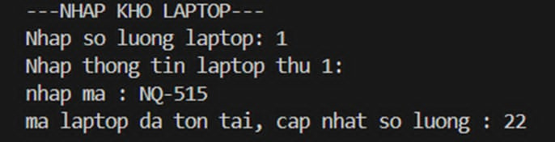
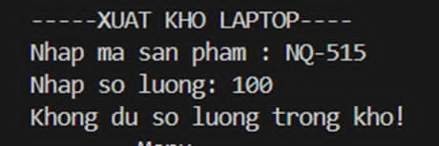
HÌNH ẢNH MINH CHỨNG
CÓ KIỂM TRA VỀ MÃ VÀ SỐ LƯỢNG KHI XUẤT VÀ NHẬP KHO:

Slide 12
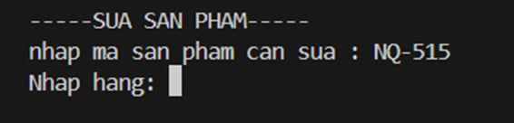
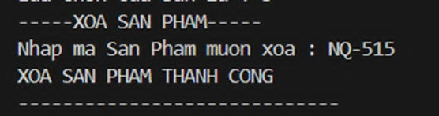
HÌNH ẢNH MINH CHỨNG
SỬA VÀ XÓA SẢN PHẨM
S

Slide 13

📑 PHỤ LỤC CODE
🔹 1. Lớp Laptop – Quản lý thông tin laptop
Thuộc tính: mã, hãng, tên, card đồ họa, chất liệu, CPU, RAM, khối lượng, giá.
Phương thức:
nhap(): Nhập thông tin laptop.
hienthithongtin(): Hiển thị chi tiết.
Getter và Setter các thuộc tính.

Slide 14
📑 PHỤ LỤC CODE
🔹 2. Lớp GiaoDich – Giao dịch trừu tượng
Thuộc tính: loại, mã sản phẩm, số lượng, thời gian.
Phương thức:
thuchien() – thuần ảo (dùng đa hình).
hienthithongtin(): Hiển thị thông tin giao dịch.
🔹 3. Lớp NhapKho – Giao dịch nhập kho
Kế thừa từ GiaoDich.
Liên kết tới KhoLaptop &kho.
Chức năng:
Nhập số lượng laptop mới hoặc cập nhật số lượng laptop cũ.
Gọi kho.nhapKho() hoặc kho.capnhatsoluong().
Ghi lịch sử giao dịch.
Ghi cập nhật vào file.

Slide 15
📑 PHỤ LỤC CODE
🔹 4. Lớp XuatKho – Giao dịch xuất kho
Kế thừa từ GiaoDich.
Liên kết tới KhoLaptop &kho.
Chức năng:
Kiểm tra tồn tại và số lượng trước khi xuất.
Gọi kho.xuatkho() và ghi lịch sử giao dịch.
Ghi file sau khi xuất.
🔹 5. Lớp KhoLaptop (không hiện trong đoạn nhưng đã sử dụng)
Chức năng chính:
Quản lý danh sách laptop.
Thêm, xóa, sửa, tìm kiếm, hiển thị.
Xuất – nhập kho: cập nhật số lượng.
Quản lý tồn kho bằng unordered_map.
Ghi & đọc dữ liệu từ file.

Slide 16
📑 PHỤ LỤC CODE
🔹 6. Các hàm hỗ trợ khác
layThoiGianHeThong(): Lấy thời gian hiện tại.
ghiLichSuGiaoDich(loai, ma, sl): Ghi lịch sử vào file.
hienthilichsuGiaodich(): Đọc và in lịch sử.
donFile(file): Dọn sạch nội dung file.
nhapsonguyen(ten, bien): Hàm nhập số nguyên có kiểm tra.
🔹 7. Hàm menu(kho) – Menu chính
Giao diện dòng lệnh chính điều hướng:
Nhập kho, xuất kho.
Tìm kiếm, hiển thị, chỉnh sửa, xóa.
Hiển thị lịch sử giao dịch.
Dọn kho: xóa dữ liệu tạm thời.
Sử dụng vector<GiaoDich*> để lưu trữ lịch sử thực thi bằng đa hình.

Slide 17
📑 PHỤ LỤC CODE
🔹 8. Hàm main()
Gọi hàm menu() với đối tượng KhoLaptop.
Xóa bộ nhớ cấp phát động sau khi thoát.

